Slide 1

SQL JOINS
Conectando Dados
Tiago Paulino

Slide 2
ÍNDICE
O QUE VOCÊ VAI APRENDER_____________3
RIGHT JOIN INCLUSIVO E EXCLUSIVO___4
LEFT JOIN INCLUSIVO E EXCLUSIVO_____5
FULL JOIN INCLUSIVO E EXCLUSIVO_____6
INNER JOIN________________________________7
CONCLUSÃO_______________________________8

Slide 3
3
O QUE VOCÊ VAI APRENDER
O comando JOIN em SQL (Linguagem de Consulta Estruturada, em português) é muito usado quando é necessário combinar colunas de uma tabela ou mais.
Se você já ficou na dúvida em qual join deve fazer entre as suas tabelas quando estava fazendo consulta em SQL nos bancos de dados relacionais, esse e-book é pra você. Nesse e-book serão vistos os principais tipos de joins.
Serão mostrados os scripts em SQL e exemplos com tabelas. Para um melhor entendimento por parte do leitor, os joins serão usados em duas tabelas, que serão repetidas ao longo do e-book.
Espero que o conteúdo seja proveitoso, pois ele foi feito com muita dedicação para você, leitor!

Slide 4
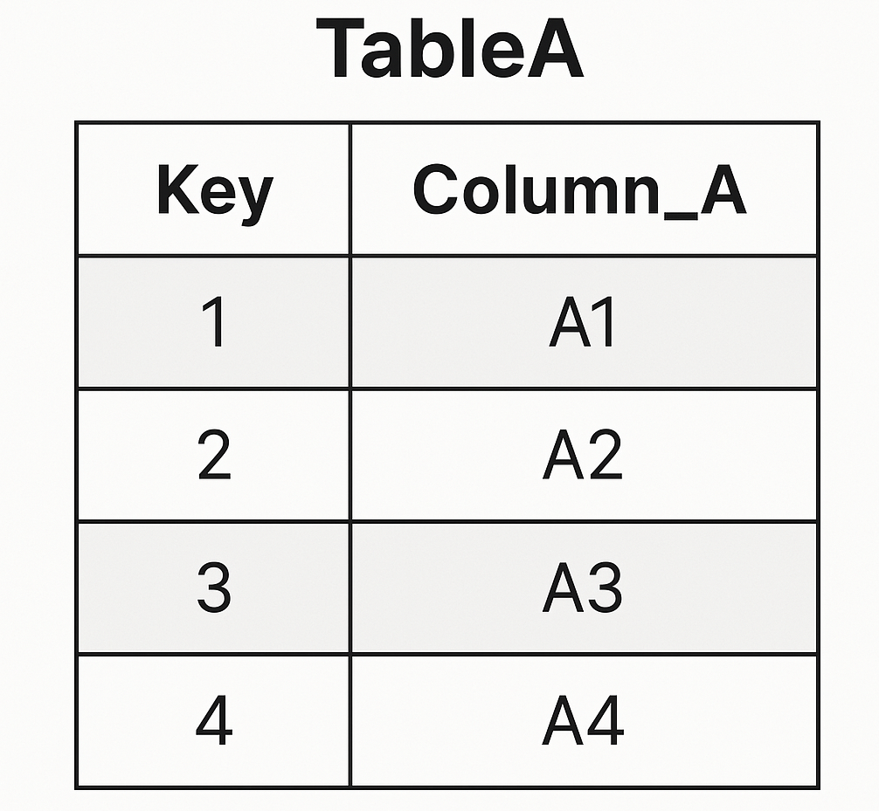
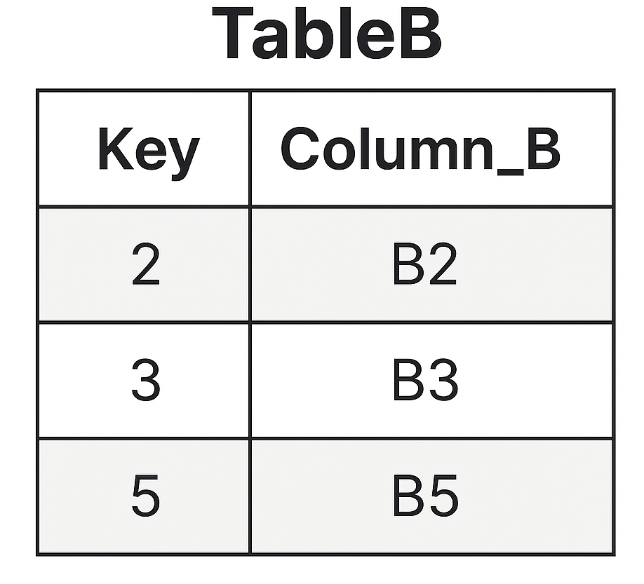
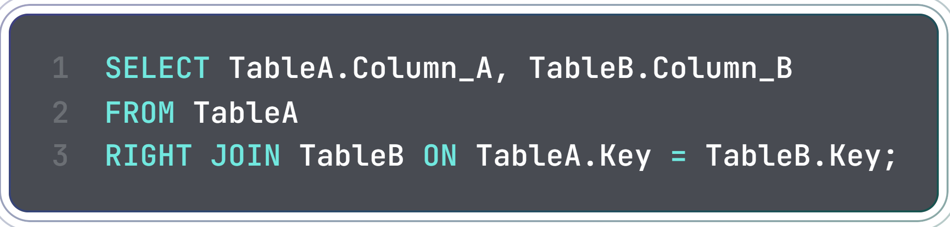
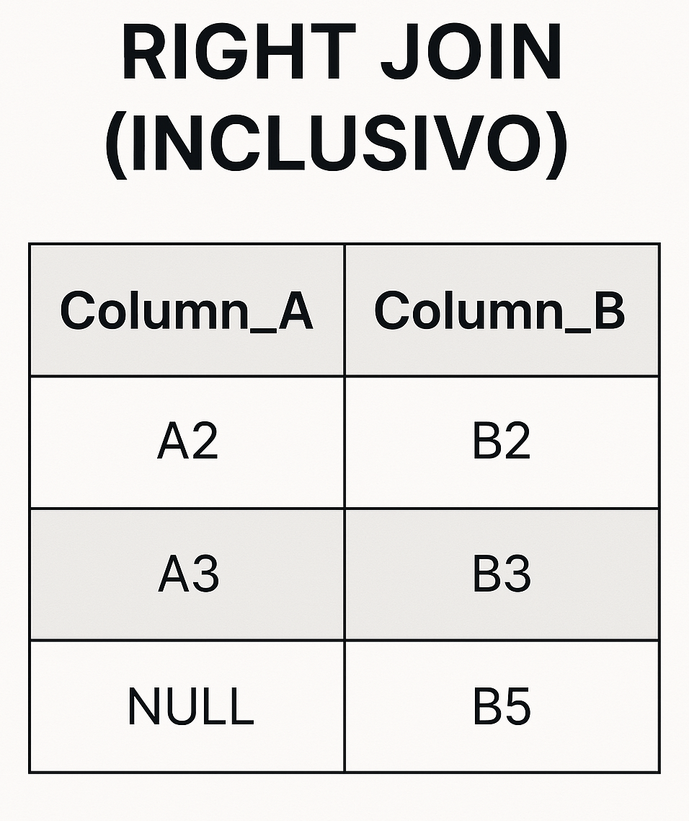
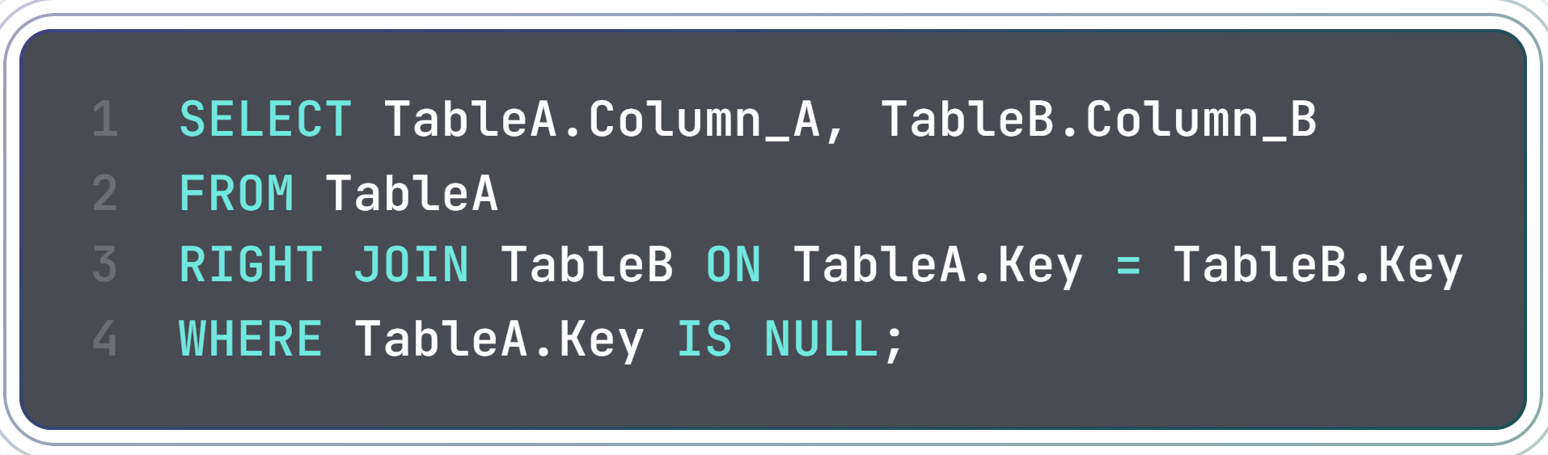
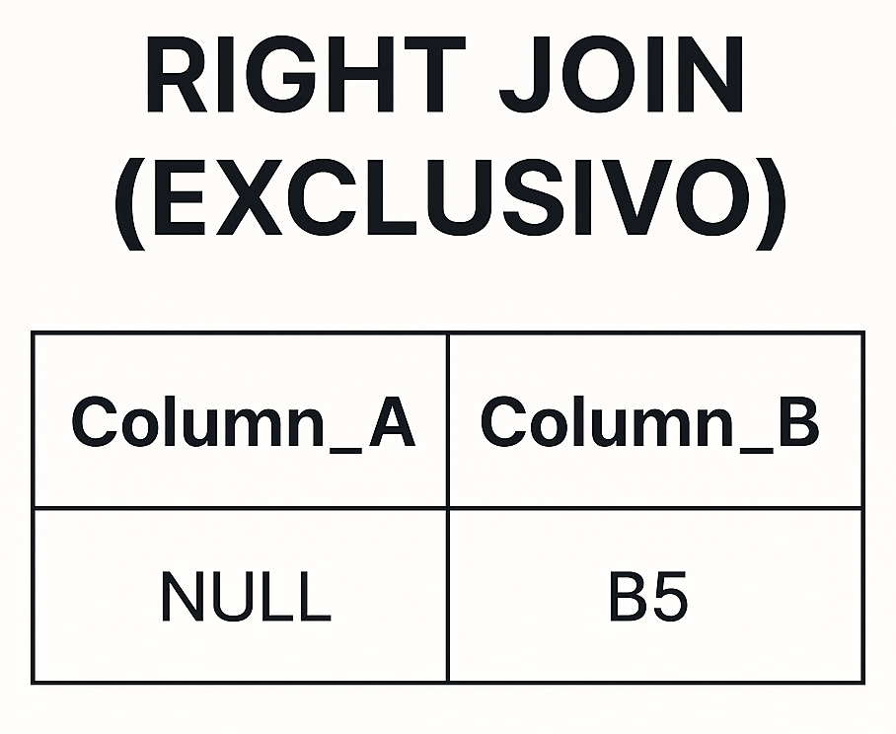
4
RIGHT JOIN INCLUSIVO E EXCLUSIVO
O comando SELECT no script SQL abaixo selecionará as colunas A e B das duas tabelas acima. O RIGHT JOIN selecionará todos os registros da tabela B e os registro da tabela A cujas chaves são iguais em B. O resultado é mostrado na tabela ao lodo do script SQL.
A novidade da instrução SQL abaixo é a cláusula WHERE. Ela fará um filtro na tabela gerada com o RIGHT JOIN, selecionando apenas os registros cujas chaves da tabela A são do tipo NULL. Assim, o resultado é uma tabela com os registros que só estão em B e não constam em A.

Slide 5
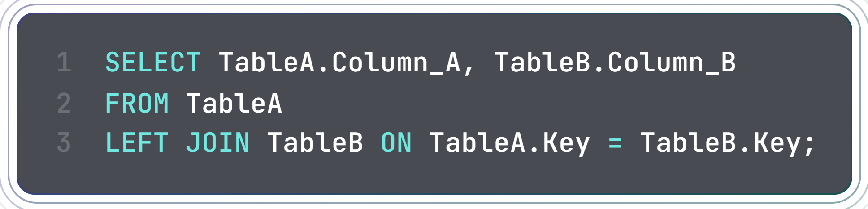
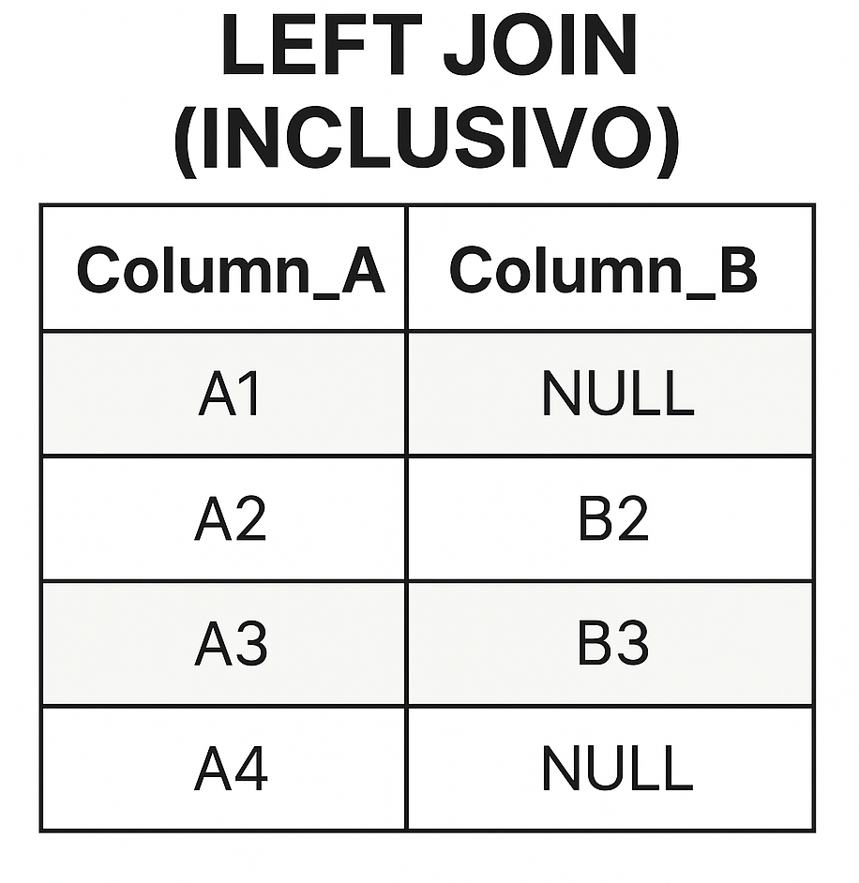
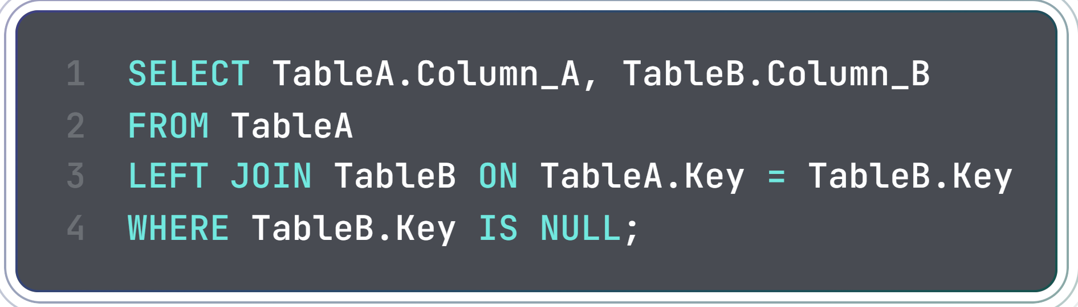
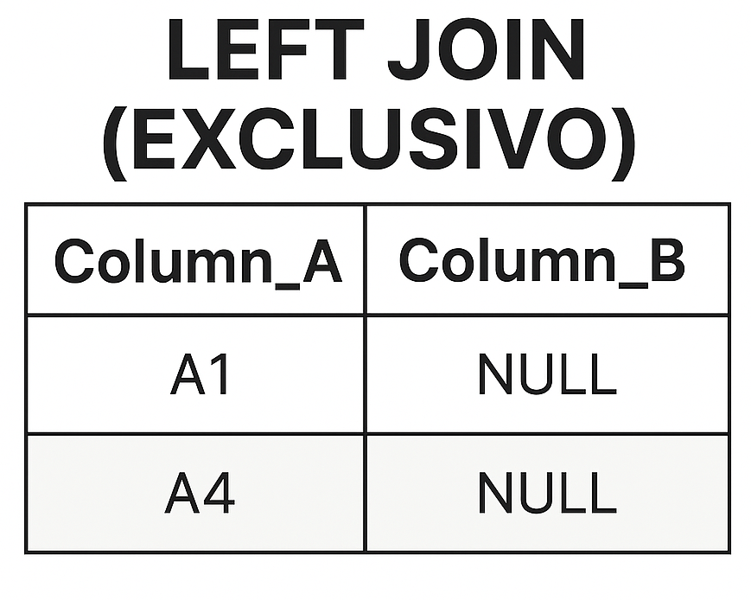
5
LEFT JOIN INCLUSIVO E EXCLUSIVO
O comando SELECT no script SQL abaixo selecionará as colunas A e B das duas tabelas acima. O LEFT JOIN selecionará todos os registros da tabela A e os registro da tabela B cujas chaves são iguais em A. O resultado é mostrado na tabela ao lodo do script SQL.
A novidade da instrução SQL abaixo é a cláusula WHERE. Ela fará um filtro na tabela gerada com o LEFT JOIN, selecionando apenas os registros cujas chaves da tabela B são do tipo NULL. Assim, o resultado é uma tabela com os registros que só estão em A e não constam em B.

Slide 6
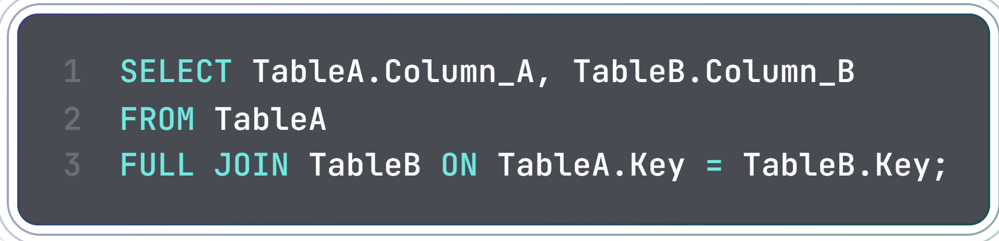
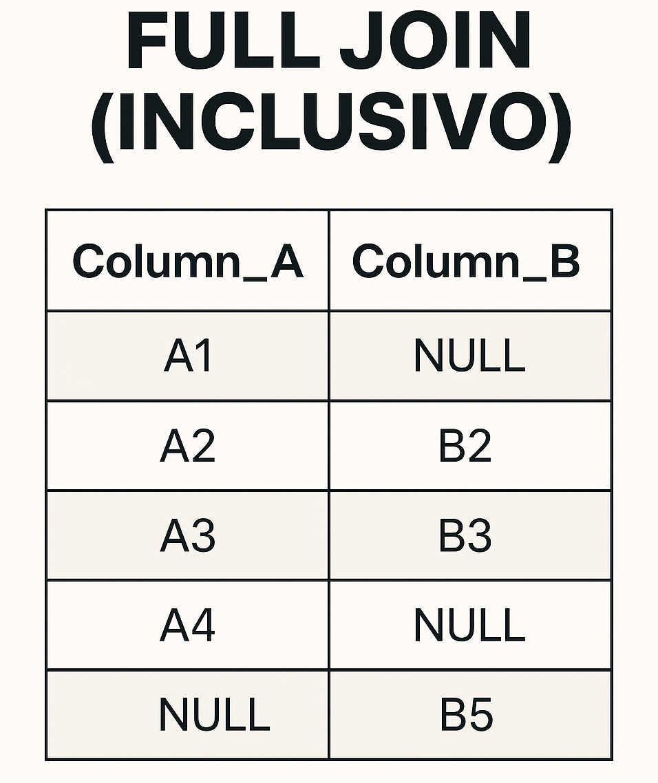
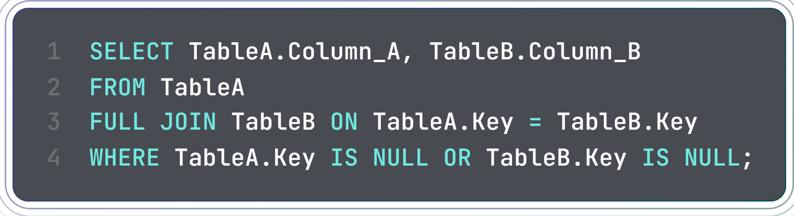
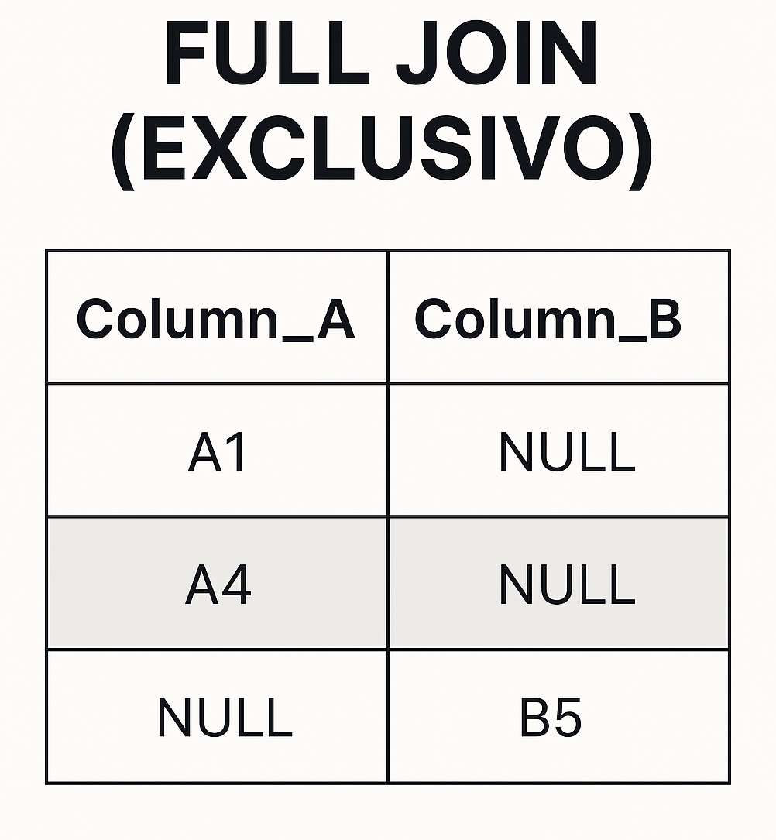
FULL JOIN INCLUSIVO E EXCLUSIVO
O comando SELECT no script SQL abaixo selecionará as colunas A e B das duas tabelas acima. O FULL JOIN selecionará todos os registros da tabela A e da tabela B. O resultado é mostrado na tabela ao lodo do script SQL.
A novidade da instrução SQL abaixo é a cláusula WHERE. Ela fará um filtro na tabela gerada com o FULL JOIN, selecionando apenas os registros cujas chaves da tabela A ou da tabela B são do tipo NULL. Assim, o resultado é uma tabela com os registros não constam simultaneamente em A e B.

Slide 7
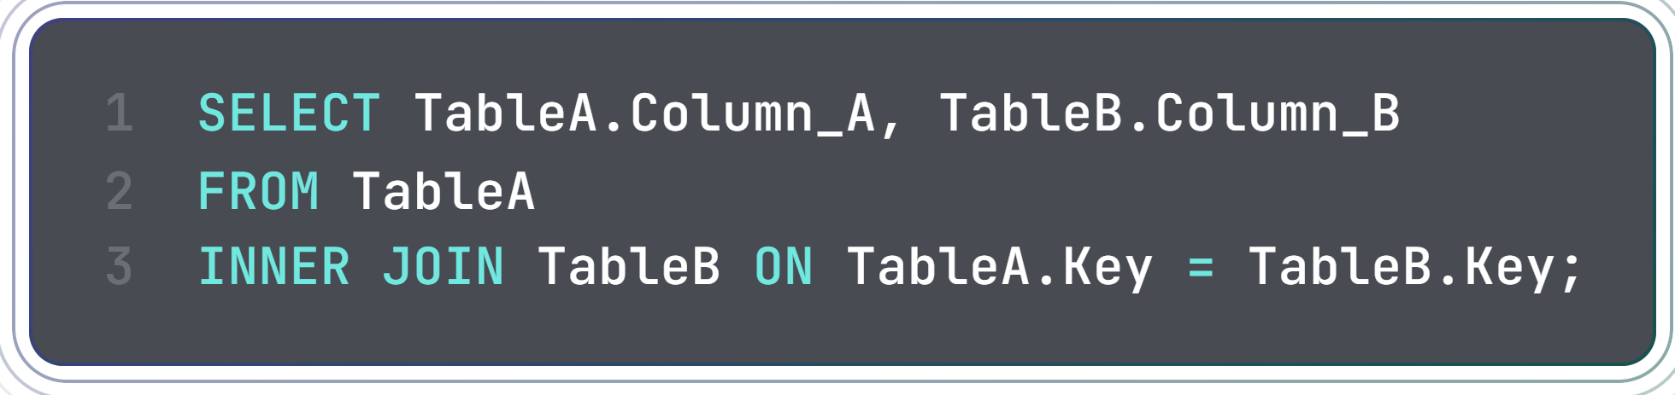
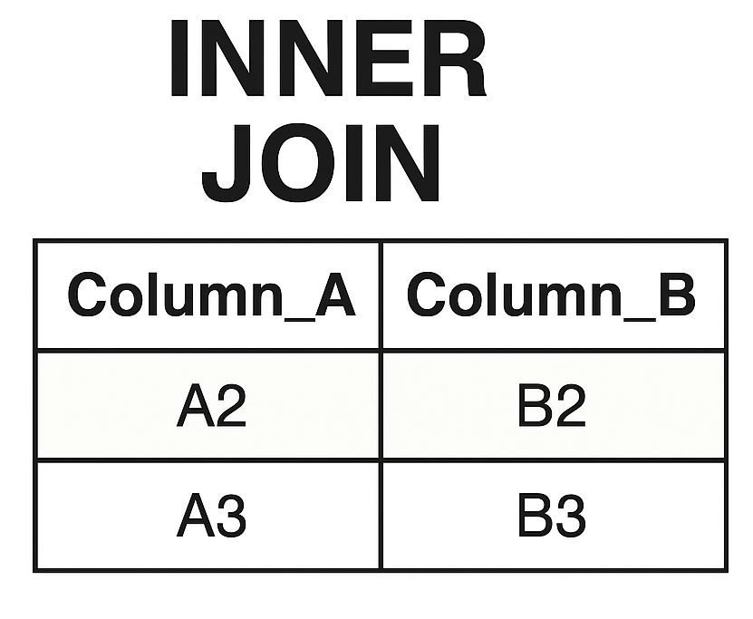
7
INNER JOIN
O comando SELECT no script SQL abaixo selecionará as colunas A e B das duas tabelas acima. O INNER JOIN selecionará os registros da tabela A e da tabela B cujas chaves são iguais. O resultado é mostrado na tabela ao lodo do script SQL.

Slide 8
8
CONCLUSÃO
Utilizar os tipos de joins de maneira correta exige experiência e prática. Esse material pode ajudar o leitor a compreender os joins e revisar o assunto, mas ele deve praticar para fixar o entendimento.

